Slide 1
Tipos e instrucciones II
Algoritmos y Estructuras de Datos
3

Slide 2
Fundamentos de la programación
Tipos, valores y variables
Repasando entre tantas cosas nuevas…

Slide 3
Tipos, valores y variables
Tipo Conjunto de valores con sus posibles operaciones
Valor Conjunto de bits interpretados como de un tipo concreto
Variable (o constante) Cierta memoria con nombre para valores de un tipo
Declaración Instrucción que identifica un nombre
Definición Declaración que asigna memoria a una variable o constante

Slide 4
Variables
Memoria suficiente para su tipo de valores
short int i = 3;
int j = 9;
char c = 'a';
double x = 1.5;
El significado de los bits depende del tipo de la variable:
00000000 00000000 00000000 01111000
Interpretado como int es el entero 120
Interpretado como char (sólo 01111000) es el carácter 'x'
i
3
j
9
c
a
x
1.5

Slide 5
Tipos
Simples
Estándar: int, float, double, char, bool Conjunto de valores predeterminado
Definidos por el usuario: enumerados Conjunto de valores definido por el programador
Estructurados (Unidad 5)
Colecciones homogéneas: Vectores (arrays) Todos los elementos de la colección de un mismo tipo
Colecciones heterogéneas: estructuras (struct) Elementos de la colección de tipos distintos

Slide 6
Tipos simples estándar
Con sus posibles modificadores:
[unsigned] [short] int
long long int
float
[long] double
char
bool
long int ≡ int
Definición de variables:
tipo nombre [ = expresión] [, ...];
Definición de constantes con nombre:
const tipo nombre = expresión;

Slide 7
Fundamentos de la programación
Conversión de tipos

Slide 8
Conversiones automáticas de tipos
Promoción de tipos
Dos operandos de tipos distintos: El valor del tipo menor se promociona al tipo mayor
short int i = 3;
int j = 2;
double a = 1.5, b;
b = a + i * j;
long double
double
float
long int
int
short int
Promoción
b = a + 3 * 2;
Valor 3 short int (2 bytes) → int (4 bytes)
b = 1.5 + 6;
Valor 6 int (4 bytes) → double (8 bytes)

Slide 9
Conversiones seguras y no seguras
Conversión segura:
De un tipo menor a un tipo mayor
short int → int → long int → ...
Conversión no segura:
De un tipo mayor a un tipo menor
int entero = 1234;
char caracter;
caracter = entero; // Conversión no segura
Menor memoria: Pérdida de información en la conversión
long double
double
float
long int
int
short int

Slide 10
Moldes (casts)
Fuerzan una conversión de tipo:
tipo(expresión)
El valor resultante de la expresión se trata como un valor del tipo
int a = 3, b = 2;
cout << a / b; // Muestra 1 (división entera)
cout << double(a) / b; // Muestra 1.5 (división real)
Tienen la mayor prioridad
En el Barrio le decimos “Castear”…”Castealo”….

Slide 11
Fundamentos de la programación
Tipos declarados por el usuario

Slide 12

Tipos declarados por el usuario
Describimos los valores de las variables del tipo
typedef descripción nombre_de_tipo;
Identificador válido
Nombres de tipos propios:
t minúscula seguida de una o varias palabras capitalizadas
Los colorearemos en naranja, para remarcar que son tipos
typedef descripción tMiTipo;
typedef descripción tMoneda;
typedef descripción tTiposDeCalificacion;
Descripcion (Int – Double – Chr - …) Declaración de tipo frente a definición de variable

Slide 13
Veamos un ejemplo…
#include <stdio.h>
int main(void)
{
int notas;
notas=100;
return 0;
}
#include <stdio.h>
int main()
{
typedef int nota_alumno_t;
nota_alumno_t notas;
notas=100;
return i;
}

Slide 14
Fundamentos de la programación
Tipos enumerados

Slide 15
Tipos enumerados
Las enumeraciones forman un nuevo tipo de dato definido por el usuario con
constantes de nombre de tipo entero.
Las enumeraciones en C++ tienen la siguiente sintaxis: enum Nombre{ enumerador1,enumerador2,enumerador3,... };
Donde:
enum. Nombre reservado por C++ para definir una enumeración.
Nombre. Cualquier nombre permitido que se le quiera dar a la enumeración.
enumerador1, etc. Lista de enumeradores.

Slide 16
Enumeraciones
Enumeración del conjunto de valores posibles para las variables:
enum { símbolo1, símbolo2, ..., símboloN }
enum { centimo, dos_centimos, cinco_centimos, diez_centimos, veinte_centimos, medio_euro, euro }
Valores literales que pueden tomar las variables (en amarillo)
enum
{
Identificador
}
,

Slide 17
Tipos enumerados
Mejoran la legibilidad
typedef descripción nombre_de_tipo;
Elegimos un nombre para el tipo: tMoneda
typedef enum { centimo, dos_centimos, cinco_centimos, diez_centimos, veinte_centimos, medio_euro, euro } tMoneda;
descripción
En el ámbito de la declaración, se reconoce un nuevo tipo tMoneda
tMoneda moneda1, moneda2;
Cada variable de ese tipo contendrá alguno de los símbolos
moneda1 = dos_centimos; moneda2 = euro;
moneda1
dos_centimos
moneda2
euro
(Internamente se usan enteros)

Slide 18
Entrada/salida para tipos enumerados
typedef enum { enero, febrero, marzo, abril, mayo, junio, julio, agosto, septiembre, octubre, noviembre, diciembre } tMes;
tMes mes;
Lectura de la variable mes:
cin >> mes;
Se espera un valor entero
No se puede escribir directamente enero o junio
Y si se escribe la variable en la pantalla:
cout << mes;
Se verá un número entero
→ Código de entrada/salida específico

Slide 19
Lectura del valor de un tipo enumerado
typedef enum { enero, febrero, marzo, abril, mayo, junio, julio, agosto, septiembre, octubre, noviembre, diciembre } tMes;
int op;
cout << " 1 - Enero" << endl;
cout << " 2 - Febrero" << endl;
cout << " 3 - Marzo" << endl;
cout << " 4 - Abril" << endl;
cout << " 5 - Mayo" << endl;
cout << " 6 - Junio" << endl;
cout << " 7 - Julio" << endl;
cout << " 8 - Agosto" << endl;
cout << " 9 - Septiembre" << endl;
cout << "10 - Octubre" << endl;
cout << "11 - Noviembre" << endl;
cout << "12 - Diciembre" << endl;
cout << "Numero de mes: ";
cin >> op;
tMes mes = tMes(op - 1);

Slide 20
Escritura de variables de tipos enumerados
typedef enum { enero, febrero, marzo, abril, mayo, junio, julio, agosto, septiembre, octubre, noviembre, diciembre } tMes;
if (mes == enero) {
cout << "enero";
}
if (mes == febrero) {
cout << "febrero";
}
if (mes == marzo) {
cout << "marzo";
}
...
if (mes == diciembre) {
cout << "diciembre";
}
“También” podemos utilizar una instrucción switch (la veremos mas adelante)

Slide 21
Tipos enumerados
Conjunto de valores ordenado (posición en la enumeración)
typedef enum { lunes, martes, miercoles, jueves,
viernes, sabado, domingo } tDiaSemana;
tDiaSemana dia;
...
if (dia == jueves)...
bool noLaborable = (dia >= sabado);
No admiten operadores de incremento y decremento -> Emulación con moldes:
int i = int(dia); // ¡dia no ha de valer domingo!
i++;
dia = tDiaSemana(i);
lunes < martes < miercoles < jueves < viernes < sabado < domingo

Slide 22
Ejemplo de tipos enumerados
#include <iostream>
using namespace std;
typedef enum { enero, febrero, marzo, abril, mayo,
junio, julio, agosto, septiembre, octubre,
noviembre, diciembre } tMes;
typedef enum { lunes, martes, miercoles, jueves,
viernes, sabado, domingo } tDiaSemana;
string cadMes(tMes mes);
string cadDia(tDiaSemana dia);
int main() {
tDiaSemana hoy = lunes;
int dia = 21;
tMes mes = octubre;
int anio = 2013;
...
Si los tipos se usan en varias funciones, los declaramos antes de los prototipos

Slide 23
Ejemplo de tipos enumerados
// Mostramos la fecha
cout << "Hoy es: " << cadDia(hoy) << " " << dia
<< " de " << cadMes(mes) << " de " << anio
<< endl;
cout << "Pasada la medianoche..." << endl;
dia++;
int i = int(hoy);
i++;
hoy = tDiaSemana(i);
// Mostramos la fecha
cout << "Hoy es: " << cadDia(hoy) << " " << dia
<< " de " << cadMes(mes) << " de " << anio
<< endl;
return 0;
}

Slide 24
Ejemplo de tipos enumerados
string cadMes(tMes mes) {
string cad;
if (mes == enero) {
cad = "enero";
}
if (mes == febrero) {
cad = "febrero";
}
...
if (mes == diciembre) {
cad = "diciembre";
}
return cad;
}
string cadDia(tDiaSemana dia);
string cad;
if (dia == lunes) {
cad = "lunes";
}
if (dia == martes) {
cad = "martes";
}
...
if (dia == domingo) {
cad = "domingo";
}
return cad;
}

Slide 25
Fundamentos de la programación
Entrada/Salida con archivos de texto

Slide 26




Archivos
Datos del programa: en la memoria principal (volátil)
Medios (dispositivos) de almacenamiento permanente:
Discos fijos (Hard Disk) o portátiles (externos)
Cintas magnéticas (BckUP)
Discos ópticos (CD, DVD, BlueRay)
Memorias USB
…
Mantienen la información en archivos
Secuencias de datos

Slide 27
Archivos de texto y archivos binarios
Archivo de texto: secuencia de caracteres
Archivo binario: contiene una secuencia de códigos binarios
Los archivos se manejan en los programas por medio de flujos
Archivos de texto: flujos de texto Similar a la E/S por consola
(Más adelante veremos el uso de archivos binarios)
T | o | t | a | l | : |  | 1 | 2 | 3 | . | 4 | ↵ | A | …
A0 | 25 | 2F | 04 | D6 | FF | 00 | 27 | 6C | CA | 49 | 07 | 5F | A4 | …
(Códigos representados en notación hexadecimal)

Slide 28
Archivos de texto
Textos dispuestos en sucesivas líneas
Carácter de fin de línea entre línea y línea (Intro)
Posiblemente varios datos en cada línea
Ejemplo: Compras de los clientes
En cada línea, NIF del cliente, unidades compradas, precio unitario y descripción de producto, separados por espacio
12345678F 2 123.95 Reproductor de DVD↲
00112233A 1 218.4 Disco portátil↲
32143567J 3 32 Memoria USB 16Gb↲
76329845H 1 134.5 Modem ADSL↲
...
Normalmente terminan con un dato especial (centinela)
Por ejemplo, un NIF que sea X

Slide 29
Flujos de texto para archivos
#include <fstream>
Lectura del archivo: flujo de entrada
Escritura en el archivo: flujo de salida
No podemos leer y escribir en un mismo flujo
Un flujo de texto se puede utilizar para lectura o para escritura:
Flujos (archivos) de entrada: variables de tipo ifstream
Flujos (archivos) de salida : variables de tipo ofstream
Biblioteca fstream (sin espacio de nombres)

Slide 30
Algoritmos y Estructuras de Datos I
Lectura de archivos de texto

Slide 31
Lectura de archivos de texto
ifstream
Flujos de texto de entrada
Para leer de un archivo de texto:
Declara una variable de tipo ifstream
Asocia la variable con el archivo de texto (apertura del archivo)
Realiza las operaciones de lectura
Desliga la variable del archivo de texto (cierre el archivo)
1
2
3
4

Slide 32
Lectura de archivos de texto
Apertura del archivo
Conecta la variable con el archivo de texto del dispositivo
flujo.open(cadena_literal);
ifstream archivo;
archivo.open("abc.txt");
if (archivo.is_open()) ...
Cierre del archivo
Desconecta la variable del archivo de texto del dispositivo
flujo.close();
archivo.close();
¡El archivo debe existir!
is_open(): true si el archivo se ha podido abrir false en caso contrario

Slide 33
Lectura de archivos de texto
Operaciones de lectura
Extractor (>>) archivo >> variable;
Salta primero los espacios en blanco (espacio, tab, Intro, ...)
Datos numéricos: lee hasta el primer carácter no válido
Cadenas (string): lee hasta el siguiente espacio en blanco
archivo.get(c)
Lee el siguiente carácter en la variable c, sea el que sea
getline(archivo, cadena)
Lee en la cadena todos los caracteres que queden en la línea
Incluidos los espacios en blanco
Hasta el siguiente salto de línea (descartándolo)
Con los archivos no tiene efecto la función sync()

Slide 34
Lectura de archivos de texto
¿Qué debo leer?
Un número
Usa el extractor archivo >> num;
Un carácter (sea el que sea)
Usa la función get() archivo.get(c);
Una cadena sin espacios
Usa el extractor archivo >> cad;
Una cadena posiblemente con espacios
Usa la función getline() getline(archivo, cad);

Slide 35
Lectura de archivos de texto
¿Dónde queda pendiente la entrada?
Número leído con el extractor
En el primer carácter no válido (inc. espacios en blanco)
Carácter leído con get()
En el siguiente carácter (inc. espacios en blanco)
Una cadena leída con el extractor
En el siguiente espacio en blanco
Una cadena leída con la función getline()
Al principio de la siguiente línea

Slide 36
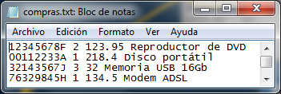
Lectura de archivos de texto
string nif, producto;
int unidades;
double precio;
char aux;
1
ifstream archivo;
7
6
5
4
3
2
1
2
archivo.open("compras.txt"); // Apertura
Flujo de entrada archivo
3
archivo >> nif >> unidades >> precio;
getline(archivo, producto);
Programa
4
archivo.close(); // Cierre

Slide 37
Lectura de archivos de texto
archivo >> nif;
archivo >> unidades;
archivo >> precio;
getline(archivo, producto);
getline() no salta espacios
12345678F 2 123.95 Reproductor de DVD
El extractor salta los espacios
nif
12345678F
unidades
2
producto
Reproductor de DVD
precio
123.95
Espacio

Slide 38
Lectura de archivos de texto
archivo >> nif;
archivo >> unidades;
archivo >> precio;
archivo.get(aux); // Salta el espacio en blanco
getline(archivo, producto);
12345678F 2 123.95 Reproductor de DVD
Leemos el espacio (no hacemos nada con él)
nif
12345678F
unidades
2
producto
Reproductor de DVD
precio
123.95
Sin espacio

Slide 39
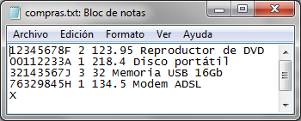
Procesamiento de los datos de un archivo
Cada línea, datos de una compra
Mostrar el total de cada compra
unidades x precio más IVA (21%)
Final: "X" como NIF
Bucle de procesamiento:
Cada paso del bucle (ciclo) procesa una línea (compra)
Podemos usar las mismas variables en cada ciclo
Leer primer NIF
Mientras el NIF no sea X:
Leer unidades, precio y descripción
Calcular y mostrar el total
Leer el siguiente NIF

Slide 40
Procesamiento de los datos de un archivo
#include <iostream>
#include <string>
using namespace std;
#include <fstream>
#include <iomanip> // Formato de salida
int main() {
const int IVA = 21;
string nif, producto;
int unidades;
double precio, neto, total, iva;
char aux;
ifstream archivo;
int contador = 0;
archivo.open("compras.txt"); // Apertura
...

Slide 41
Procesamiento de los datos de un archivo
if (archivo.is_open()) { // Existe el archivo
archivo >> nif; // Primer NIF
while (nif != "X") {
archivo >> unidades >> precio;
archivo.get(aux); // Salta el espacio
getline(archivo, producto);
contador++;
neto = unidades * precio;
iva = neto * IVA / 100;
total = neto + iva;
cout << "Compra " << contador << ".-" << endl;
cout << " " << producto << ": " << unidades
<< " x " << fixed << setprecision(2)
<< precio << " = " << neto << " - I.V.A.: "
<< iva << " - Total: " << total << endl;
archivo >> nif; // Siguiente NIF
} ...

Slide 42
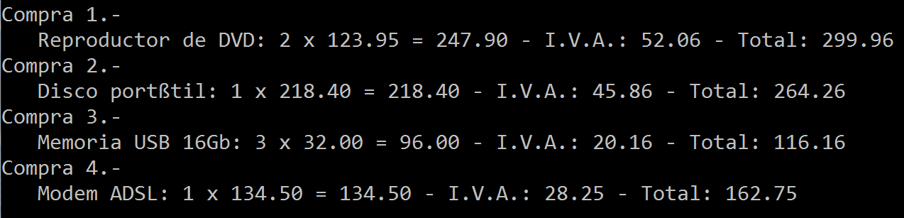
Procesamiento de los datos de un archivo
archivo.close(); // Cierre
}
else {
cout << "ERROR: No se ha podido abrir el archivo"
<< endl;
}
return 0;
}

Slide 43
Algoritmos y Estructuras de Datos I
Escritura en archivos de texto

Slide 44
Escritura en archivos de texto
ofstream
Flujos de texto de salida
Para crear un archivo de texto y escribir en él:
Declara una variable de tipo ofstream
Asocia la variable con el archivo de texto (crea el archivo)
Realiza las escrituras por medio del operador << (insertor)
Desliga la variable del archivo de texto (cierra el archivo)
1
2
3
4
¡Atención! Si el archivo ya existe, se borra todo lo que hubiera
¡Atención! Si no se cierra el archivo se puede perder información

Slide 45

Escritura en archivos de texto
int valor = 999;
Programa
1
ofstream archivo;
2
1
!
a
l
o
H
X
Flujo de salida archivo
2
archivo.open("output.txt"); // Apertura
3
archivo << 'X' << " Hola! " << 123.45
<< endl << valor << "Bye!";
4
archivo.close(); // Cierre

Slide 46
Escritura en archivos de texto
Veamos un Ejemplo
#include <iostream>
#include <string>
using namespace std;
#include <fstream>
int main() {
string nif, producto;
int unidades;
double precio;
char aux;
ofstream archivo;
archivo.open("output.txt"); // Apertura (creación)
cout << "NIF del cliente (X para terminar): ";
cin >> nif;
...

Slide 47
Escritura en archivos de texto
while (nif != "X") {
// Queda pendiente el Intro anterior...
cin.get(aux); // Leemos el Intro
cout << "Producto: ";
getline(cin, producto);
cout << "Unidades: ";
cin >> unidades;
cout << "Precio: ";
cin >> precio;
// Escribimos los datos en una línea del archivo...
// Con un espacio de separación entre ellos
archivo << nif << " " << unidades << " "
<< precio << " " << producto << endl;
cout << "NIF del cliente (X para terminar): ";
cin >> nif;
}
...

Slide 48
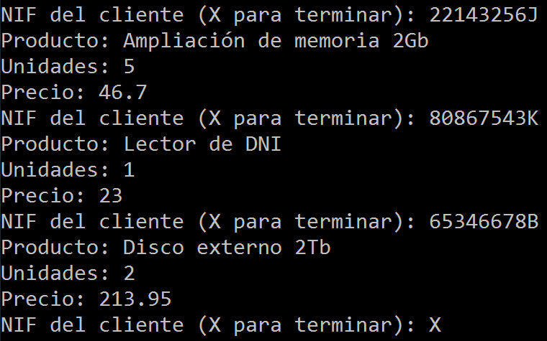
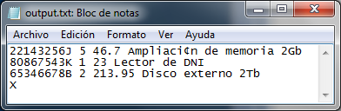
Escritura en archivos de texto
// Escribimos el centinela final...
archivo << "X";
archivo.close(); // Cierre del archivo
return 0;
}

Slide 49
Muchas Gracias.

